Slide 1
問題
パラメータで渡されたファイルの16進ダンプを
表示するプログラムを作成してください。
※ダンプ出力上限サイズを省略した場合、ファイル全体の16進ダンプを出力する
以下の書式で出力すること
(一般的なバイナリエディタのような出力してください)：
usage
usage: プログラム名 -f filename [-s size]
options: -f filename ファイル名
-s size ダンプ出力上限サイズ
ADDRESS 00 01 02 03 04 05 06 07 08 09 0A 0B 0C 0D 0E 0F
00000000 01 02 03 41 42 43 20 5C 26 82 A0 83 41 B1 B2 82
00000010 01 02 03 41 42 43 20 5C 26 82 A0 83 41 B1 B2 82
00000020 A2

Slide 2
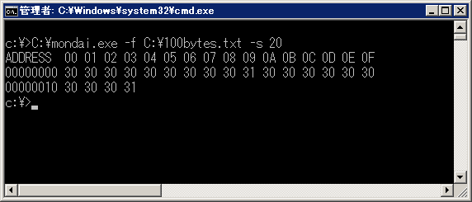
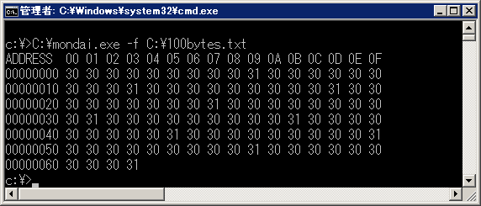

出力内容の例
Windowsでプログラムを作成した場合の出力例
・-s size指定時の出力
・-s size未指定時の出力
※この例で入力に指定したファイルはどちらも100Byteのファイル
この例で使用した入力ファイルはこちら⇒

Slide 3
前提条件
C言語の標準関数で作成するという条件を付ける。
プログラム作成はPCを使用する。インターネットでの調査は可能。
プラットフォームはWindowsかLinux好きな方を選んでよい。

Slide 4
プログラム作成にあたって
各関数実行時にエラーが発生した場合の処理を実装すること。エラー発生時のプログラムの終了値は-1とする
プログラムに指定された引数解析の処理を実装すること。また、引数解析処理は引数の追加に強い構造とすること。
※引数の指定順番は-fと-sが逆になっても動作できるように実装すること
引数解析エラー発生時にはUSAGEを表示すること
効率的なモジュールが作成されるようなソースコードを作成すること

